Slide 1

Team:
Università di Pisa

Slide 2





IL NOSTRO TEAM
JACOPO
CARLON
Gabriele
marino
Pietro
francaviglia
Giorgio
donati
Marco lucio
mangiacapre
Data gathering
Data processing
Data analysis
Data gathering
Web scraping
Data analysis
Group coordination
Data gathering
Data processing
Data analysis
Data visualization
Graphic editing
Team referent
Data gathering
Web scraping
Company history and overview
Business model
Cash flow and cost classification
Governance and stakeholders
Economic and financial report

Slide 3
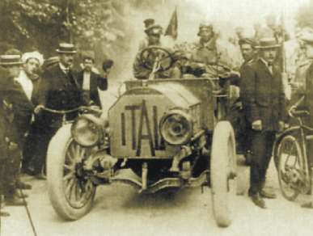
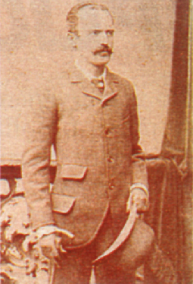








La storia
Inizio della produzione di pneumatici per moto e automobili
La ricerca porta allo sviluppo del Cinturato P6, P7 e P8
Fondazione
1872
1900-1901
1950-1970
1907
1922-1929
2015 - 2017
Raid Pechino-Parigi a capo di partecipazioni e partnership in competizioni sportive
Si quota in borsa di Milano (1922) e di New York (1929)
Delisting momentaneo per sostituzione in controllo da Camfin a ChemChina

Slide 4

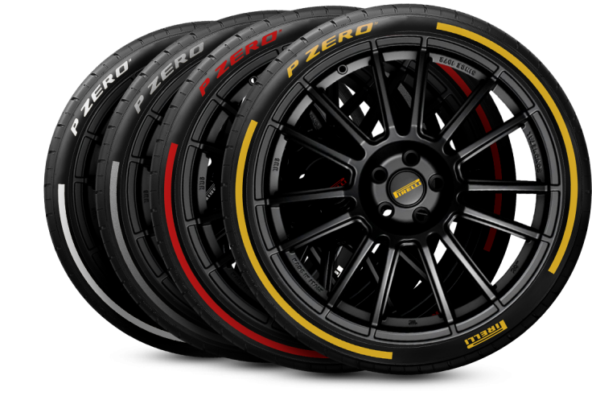

Più di 6500 brevetti
Ricavi annuali per più di 5 miliardi di euro
Mercati: EMEA, APAC, NAFTA, LATAM e CIS
Sesta al mondo nel settore pneumatici
19 stabilimenti in 12 Paesi
Produzione di 75 milioni di gomme all’anno
Circa 31 500 dipendenti
Società per azioni multinazionale

Slide 5

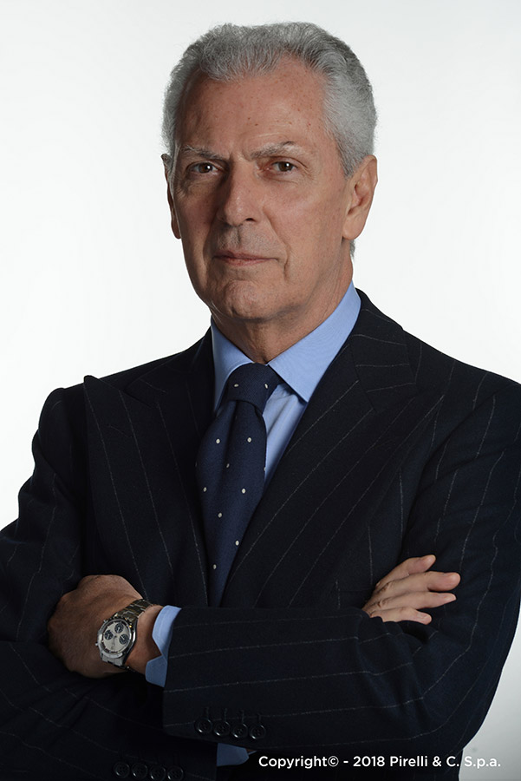
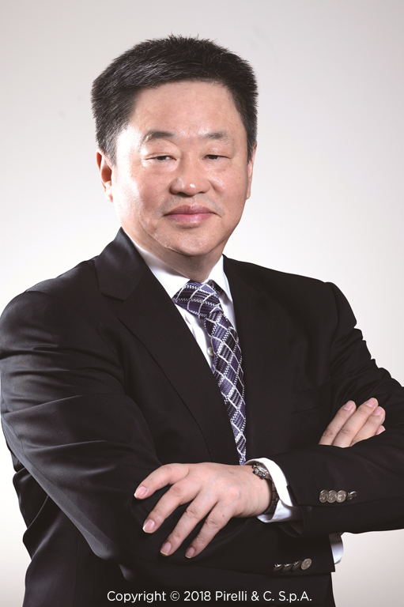
IMMAGINE CEO,
CARATTERISTICHE ORGANIZZATIVE(NOTE)
Governance
ASSEMBLEA DEGLI AZIONISTI
COLLEGIO SINDACALE
SOCIETÀ DI REVISIONE
CONSIGLIO DI AMMINISTRAZIONE
ORGANISMO DI VIGILANZA
COMITATI
CEO
EXECUTIVE MANAGEMENT
MARCO TRONCHETTI PROVERA
Chief Executive Officer e
Vice Presidente del Consiglio di Amministrazione
NING GAONING
Presidente del Consiglio di Amministrazione

Slide 6

Stakeholder
Approccio multi-stakeholder basato sul modello AA1000
Ambiente
Azionisti
Clienti
Collaboratori
Comunità locali
Concorrenti
Fornitori
Istituzioni
ONG
MODELLO OPERATIVO
MATRICE DI MATERIALITÀ
Su tematiche ESG
Stakeholder
Identify
Engage

Slide 7
Dati di bilancio
Stato Patrimoniale
Conto Economico
 | 2019 (K€) | 2018(K€)
Impieghi
Attivo Fisso | 7 084 863 | 7 571 936
Attivo Circolante | 2 415 378 | 1 739 315
Fonti
Equity | 4 580 445 | 4 492 675
Passivo Costante | 4 170 483 | 4 502 833
Passivo Circolante | 749 314 | 315 744
MTF | 4 265 056 | 4 154 578
 | 2019(K€) | 2018(K€)
Riclassificazione
Risultato operativo | 15 849 | 5 599
Risultato da partecipazioni | 268 906 | 284 943
Risultato ante imposte | 261 004 | 257 691
Risultato d’esercizio | 273 242 | 262 362
La Pirelli & C. S.p.A. è holding del gruppo Pirelli,
perciò il suo attivo fisso è costituito prevalentemente
da partecipazioni in imprese controllate, e il
risultato d'esercizio dai loro dividendi
I dividendi delle aziende controllate non sono soggetti a tassazione, e inoltre la società beneficia di alcuni incentivi fiscali:
per questi motivi il risultato d'esercizio è superiore a quello ante imposte

Slide 8
Piramide del roe
ROE
2019 5.97%
ROI
2019 3.67%
ROS
2019 200.42%
ROT
2019 0.018
ROD
2019 1.50%
S
2019 1.05
q
2019 0.93
Giacenza media crediti
2019 53.5
Giacenza media debiti
2019 51.0
5.97% = ROE = [ ROI + (ROI - ROD) ∙ q ] ∙ S =
= [ 3.67% + (3.67% - 1.50%) ∙ 0.93 ] ∙ 1.05
2018 5.84%
2018 3.61%
2018 1.28%
2018 0.92
2018 1.02
2018 206.83%
2018 0.017
Nel 2019 le riscossioni si sono allineate ai pagamenti
2018 85.5
2018 50.8
In bilancio non vengono citate rimanenze di alcun tipo, perciò non
sono state calcolate le giacenze di materie prime e di prodotti finiti

Slide 9
report - Conclusioni
Solidità e Liquidità
 | 2019 | 2018
MS1 | -2 504 419 | -3 079 261
MS2 = CCN | 1 666 064 | 1 423 572
Current Ratio | 3.22 | 5.51
Quick Ratio | 3.22 | 5.51
CF | 5.69 | 5.99
I margini strutturali evidenziano
come la situazione in cui si trova la
società sia tranquilla e sotto controllo
Tutti gli indici si attestano su valori stabili e incoraggianti, testimoniando lo stato di salute dell'azienda

Slide 10









Business model canvas
Key Partners
Key Activities
Value Propositions
Customer Relationships
Customer Segments
Case automobilistiche
Università
Società e campionati sportivi
Aziende IT
Produzione
Marketing
Ricerca e sviluppo
Servizi al cliente
Pneumatici da strada ad alti livelli di performance, silenziosità, sicurezza e presa garantiti da un marchio famoso e prestigioso
Partnership
Case automobilistiche
Fidelizzazione e network
Key Resources
Channels
Marchio
Brevetti
Materie prime
Personale e impianti
Sito web, profili social e sponsor
Canali B2B
Rivenditori di pneumatici
Cost Structure
Revenue Streams
Costi di: - Produzione
- Marketing
- Ricerca e sviluppo
- Servizi al cliente
Ricavi dalle vendite

Slide 11
Struttura dei costi
Impianti e macchinari
Fluidi ed energia
Personale
Ricerca e sviluppo
Licenze e brevetti
Produzione
Servizio al cliente
Marketing
Ricerca e sviluppo
Materie prime
Vendita
Sito web e social
Sponsorship
Pubblicità
Partnership

Slide 12
Flussi di cassa
Flussi di cassa |  | 2019 (M€) | 2018 (M€)
Entrate |  | +5170 | +5040
 | Settore Standard | +1730 | +1830
 | Settore High Value | +3440 | +3210
Uscite |  | -3920 | -3960
 | Materie prime | -1740 | -1820
 | Personale | -1070 | -1060
 | Vendita | -320 | -310
 | Ricerca e sviluppo | -230 | -220
 | Pubblicità | -210 | -230
 | Fluidi ed energia | -180 | -160
 | Magazzini | -70 | -70
 | Manutenzione | -50 | -50
 | Consulenza | -50 | -40
Totale |  | +1250 | +1080

Slide 13
Classificazione dei costi
Classificazione dei costi |  | Diretti (M€) |  | Indiretti (M€)
 | Quota | Fissi | Variabili | Fissi | Variabili
Materie prime | 1 740 |  | 1 566 |  | 174
Personale | 1 070 | 590 |  | 480
Ammortamento | 500 |  |  | 500
Vendita | 320 |  |  |  | 320
Ricerca e sviluppo | 230 |  |  | 230
Pubblicità | 210 |  |  | 210
Fluidi ed energia | 180 |  |  | 36 | 144
Magazzini | 70 |  |  | 70
Manutenzione | 50 |  |  | 50
Consulenza | 50 |  |  | 50
Totale | 4 420 | 590 | 1 566 | 1 626 | 638

Slide 14
Bibliografia
Documents
(2020). Pirelli - 2019 Annual Report, 1st ed. [pdf] Italia: PIRELLI Corporate. Available at: https://psi-dotcom-prd.s3.eu-west-1.amazonaws.com/corporate/PIRELLI_ANNUAL_REPORT_2019_ITA.pdf [Accessed 1 July 2020]
Web Sites
PIRELLI Corporate | Official PIRELLI Corporate Site, (1995). [online] Available at: https://www.pirelli.com/global/it-it/homepage [Accessed 1 July 2020]
Brand Finance - Brandirectory, (2020). Tyres 10 2020 Top Brand Values Ranking Table | Brandirectory. [online] Available at: https://brandirectory.com/rankings/tyres [Accessed 30 June 2020]
Articles
Parkes, I. (2015). Pirelli’s F1 budget is equivalent to that of a team - Paul Hembery. AutoSport, [online]. Available at: https://www.autosport.com/f1/news/120307/pirelli-budget-that-of-an-f1-team [Accessed 28 June 2020]
Wikipedia, (2020). Pirelli (azienda) - Wikipedia. [online] Available at: https://it.wikipedia.org/wiki/Pirelli_(azienda) [Accessed 30 June 2020]
Piana, L. (2015). Pirelli, storia di una disfatta di gomma. L’Espresso, [online]. Available at: https://espresso.repubblica.it/plus/articoli/2015/04/27/news/disfatta-di-gomma-1.209388 [Accessed 23 June 2020]
Previtali, L. (2019). Pirelli. Storia di un’azienda milanese che guarda al futuro. Endustry, [online]. Available at: https://endustry.altervista.org/pirelli-c-s-p-a-storia-di-unazienda-milanese-che-guarda-al-futuro/?doing_wp_cron=1589254193.2564160823822021484375 [Accessed 23 June 2020]
Santamaria, P. (2020). Pirelli: cos’ha in più degli altri? Starting Finance, [online]. Available at: https://www.startingfinance.com/approfondimenti/pirelli-cosa-ha-in-piu-degli-altri/ [Accessed 28 June 2020]
(2008). AA1000 Accountability Principles Standard 2008, 1st ed. [pdf] London: Institute of Social and Ethical Accountability. Available at: https://www.accountability.org/wp-content/uploads/2016/10/AA1000APS_italian.pdf [Accessed 1 July 2020]

Slide 15

GRAZIE

